Slide 18
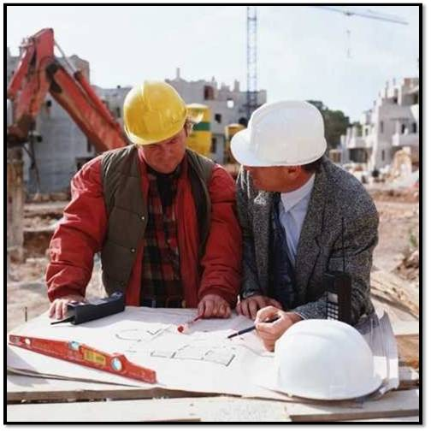
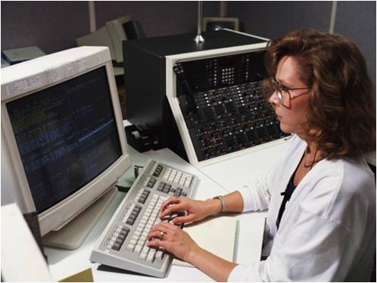
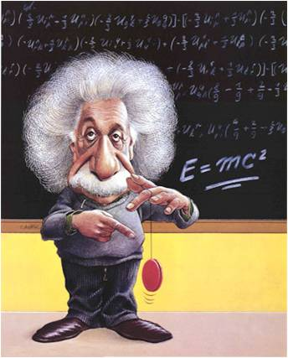
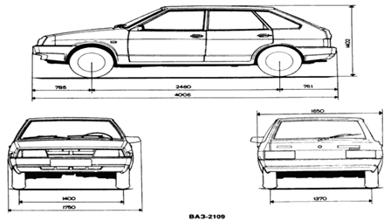
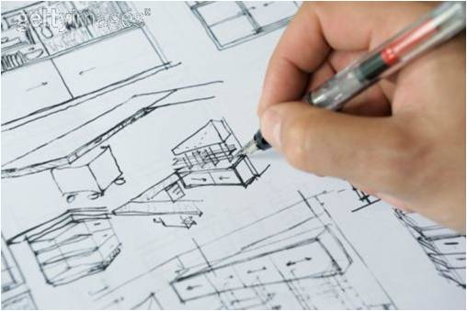
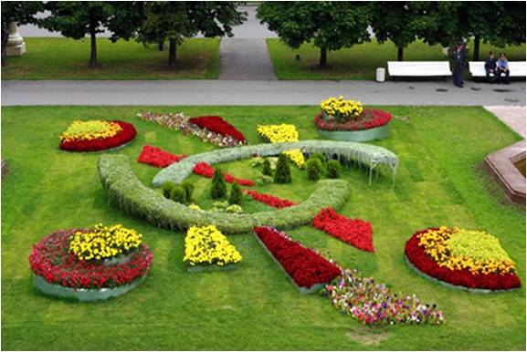
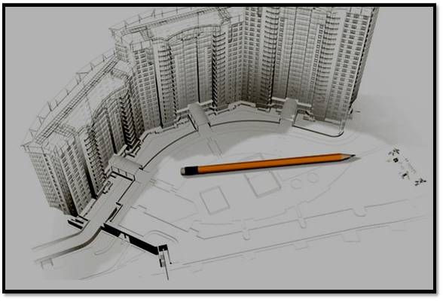
Математика вокруг нас
Строитель
Архитектор
Инженер-конструктор
Ландшафтный дизайнер
Столяр, плотник, дизайнер мебели
Я люблю математику не только потому, что она находит применение в технике,
но и потому, что она красива
Р. Петер
Физик
Математика – это язык, на котором говорят все точные науки
Н.И. Лобачевский
Программист

Slide 19
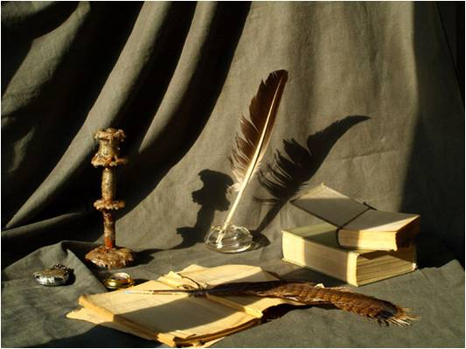
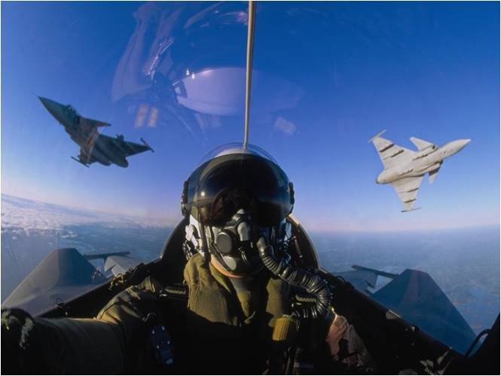
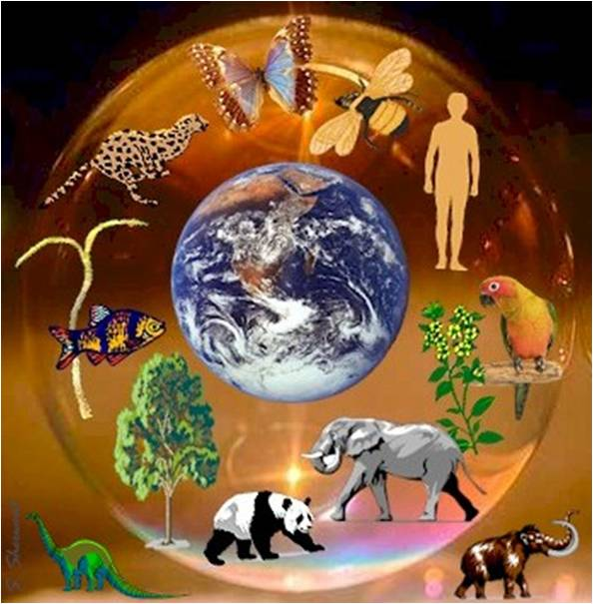
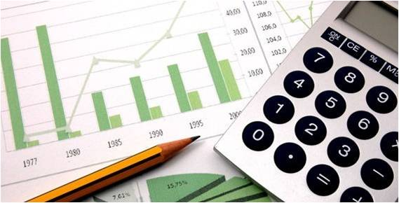
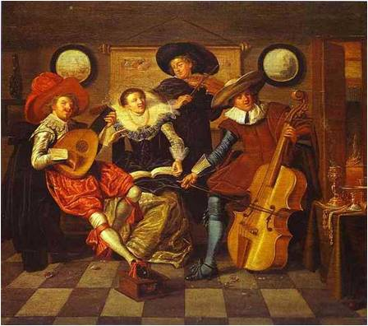
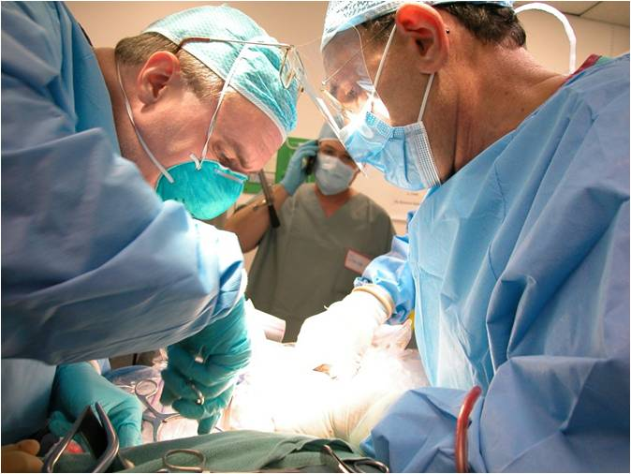
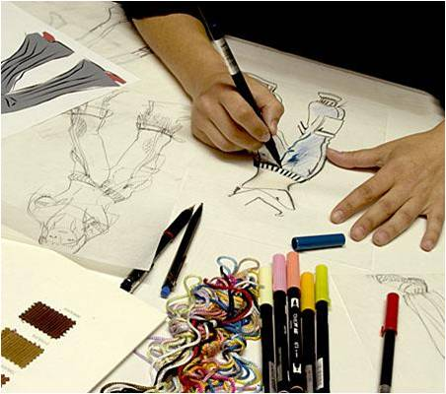
Математика вокруг нас
Бухгалтер, экономист
Биолог, химик,
эколог
Военный
Врач, ветеринар
Поэт, писатель
Нельзя быть настоящим математиком, не будучи немного поэтом.
К. Вейерштрасс
Композитор, музыкант
Подобно тому, как все искусства тяготеют к музыке, все науки стремятся к математике
Д. Сантаяна
Портной, закройщик, модельер
Полет – это математика
В. Чкалов
Вдохновение нужно в геометрии не меньше, чем в поэзии
А.С.Пушкин
Математика – это язык, на котором написана книга природы
Г. Галилей

Slide 20
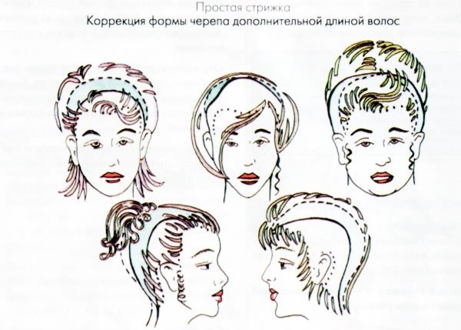
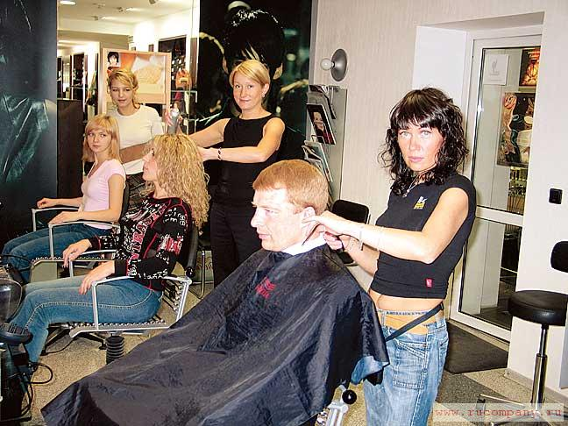
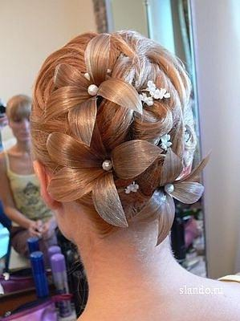
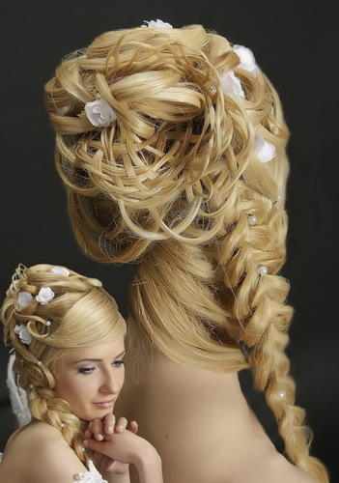
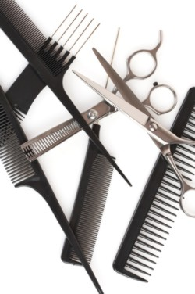
Парикмахер

Slide 21
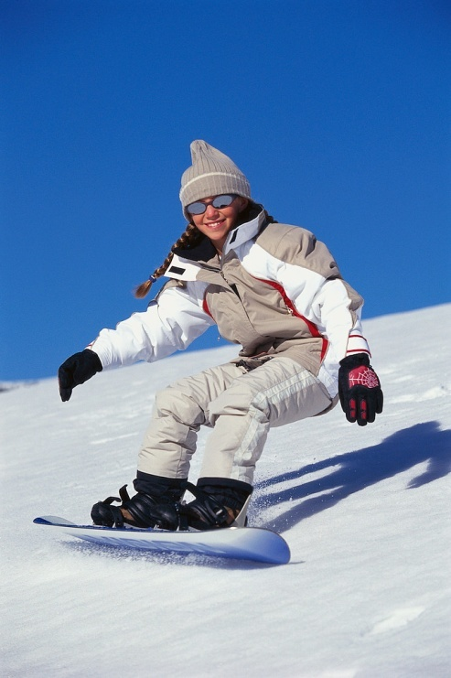
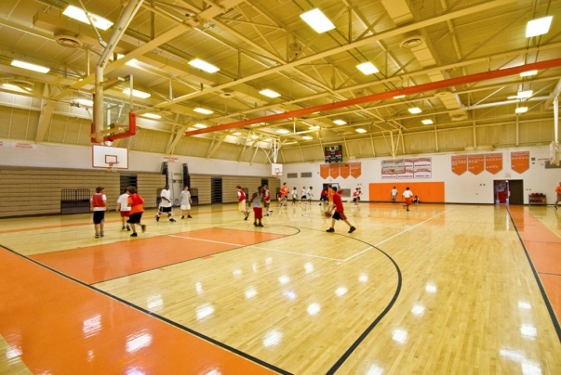
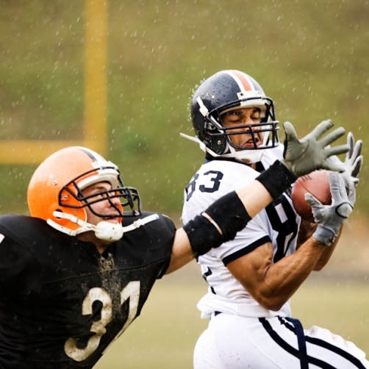
Спортсмен
Математика уступает свои крепости лишь сильным и смелым
А.П. Конфорович

Slide 22
Итоги урока
Разве ты не заметил, что способный к математике изощрен во всех науках ?
Платон
Математику уже затем учить надо, что она ум в порядок приводит.
М.В. Ломоносов

